Slide 1

HIBRIDNA NASTAVA I VIRTUALNO OKRUŽENJE ZA UČENJE
doc. dr. sc. Sandra Kučina Softić, pomoćnica ravnatelja
Sveučilište u Zagrebu
Sveučilišni računski centar
Datum, mjesto, autor
Vodice, 8. studenog 2023.

Slide 2

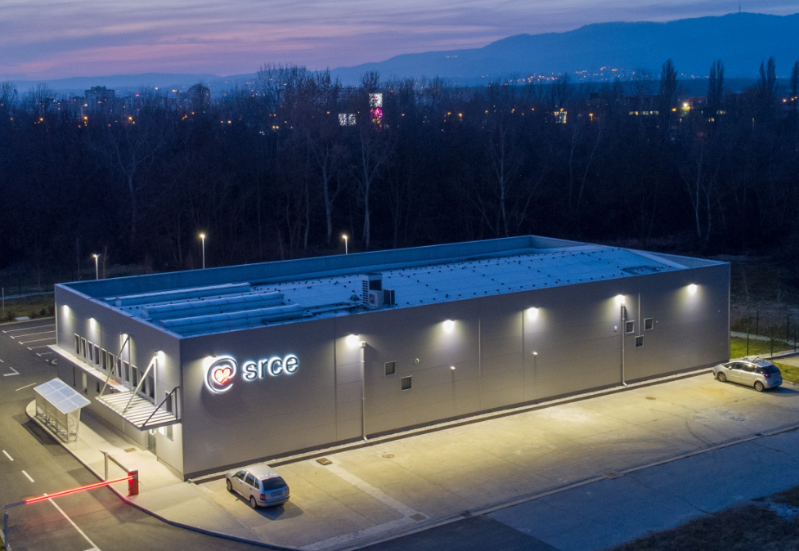
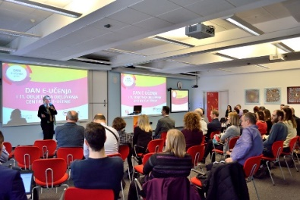
Sveučilišni računski centar
Centar za e-učenje
www.srce.hr/ceu
središnja infrastrukturna ustanova koja za potrebe akademske i znanstvene zajednice u Hrvatskoj planira, razvija i unapređuje e-infrastrukturu i digitalne usluge te pruža podršku u njihovom korištenju.
središte za obrazovanje i podršku u primjeni informacijskih i komunikacijskih tehnologija.
koordinatora izgradnje i održavanja e-infrastrukture Sveučilišta u Zagrebu
nacionalno središte za podršku visokoškolskim ustanovama, nastavnicima i studentima pri uporabi tehnologija i alata za e-učenje u obrazovnom procesu
osigurava infrastrukturu, podršku u korištenju te edukaciju korisnika posebice stručno usavršavanje nastavnika (CPD)
ključni dionik u procesu digitalne transformacije sustava visokog obrazovanje

Slide 3
Hibridna nastava
Kombinacija nastave u učionici i online
Iskustva stečena tijekom pandemije treba iskoristiti kako bi se unaprijedio obrazovni proces
Više nije pitanje hoće li nastava biti u učionici ili online nego kako organizirati oboje od toga u cilju osiguranja najboljeg studentskog iskustva
Danas tržište rada traži vještine kao što su snažno sustavno i dizajnersko razmišljanje, ljudska kreativnost, kritičko mišljenje, učinkovita komunikacija, suradnja i rješavanje problema
Potreba za studijskim programima koji će studente pripremiti za industriju 4.0 i 5.0

Slide 4
Okruženje za učenje – virtualni prostor
Kroz primjenu digitalne tehnologije, današnji prostori za učenje imaju potencijal služiti novoj paradigmi učenja i istovremeno zadovoljiti potrebe i očekivanja najnovije generacije učenika i studenata.
M. Brown, Dartmouth College
Digitalne tehnologije omogućile su da se praktički svaki prostor izvan učionice može pretvoriti u mjesto za učenje, te su omogućile fleksibilnost prostora i vremena
Treba iskoristiti potencijal novih prostora za učenje izvan učionica kako bi podržali, potaknuli i proširili okruženje za učenje
Neformalno i informalno obrazovanje danas zastupljeni u sve većoj mjeri

Slide 5


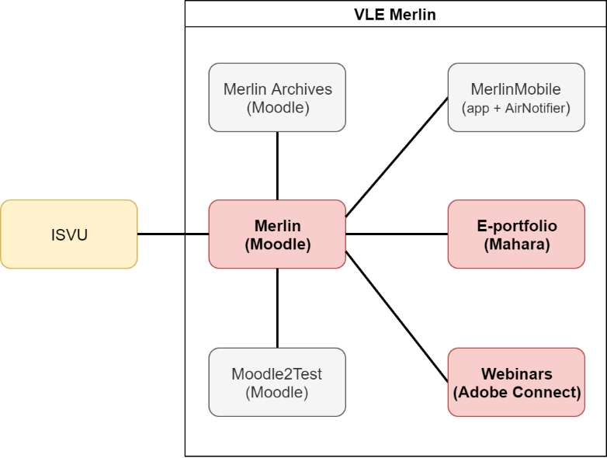
Virtualno okruženje za učenje – Merlin
najveći i najmoderniji sustav za e-učenje u VO
http://merlin.srce.hr
1
Moodle instalacija
107
ustanova VO
na Merlinu
30.000+
e-kolegija po ak. god.
81
ustanova koristi ISVU-Merlin konekciju
10.700+ nastavnika
90.000+
studenata
Dabar
edumeet
Puh

Slide 6


Sustavna, kvalitetna i dostupna korisnička podrška
Godišnje se odgovori na 8.500 do 10.000 upita
podrška visokoškolskim ustanovama u sustavnoj implementaciji e-učenja i procesu digitalne transformacije
podrška nastavnicima pri korištenju digitalnih tehnologija i njihovoj implementaciji u nastavu
podrška studentima u snalaženju u online okruženju i korištenju digitalnih tehnologija
tečajevi i radionice (učionički i online)
helpdesk (telefon, mail, online obrazac)
priručnici, brze pomoći, animacije
konzultacije s nastavnicima
predložak za izradu e-kolegija
aplikacija za samoprocjenu e-kolegija
digitalne značke za završene tečajeve

Slide 7
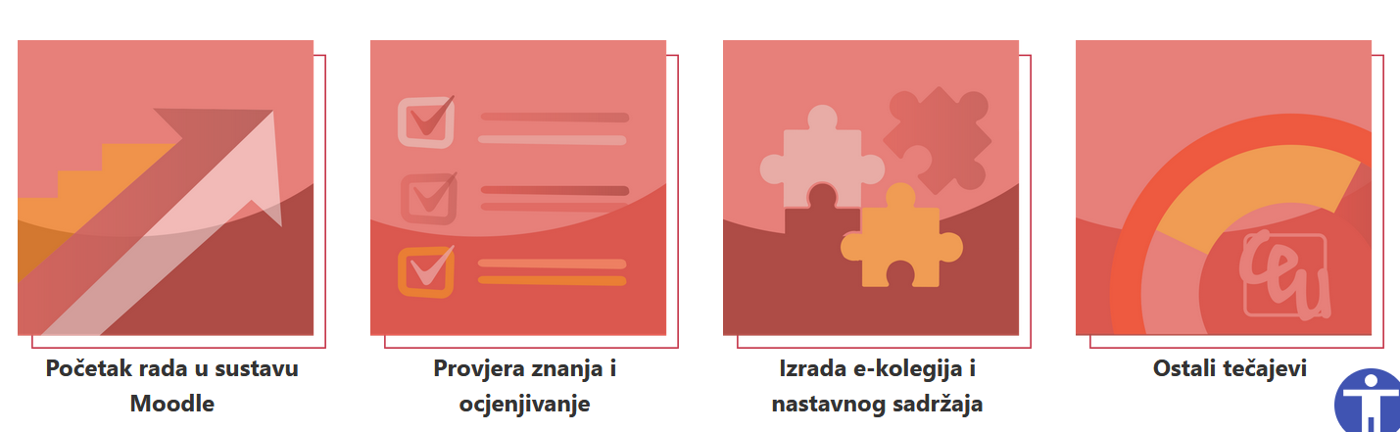
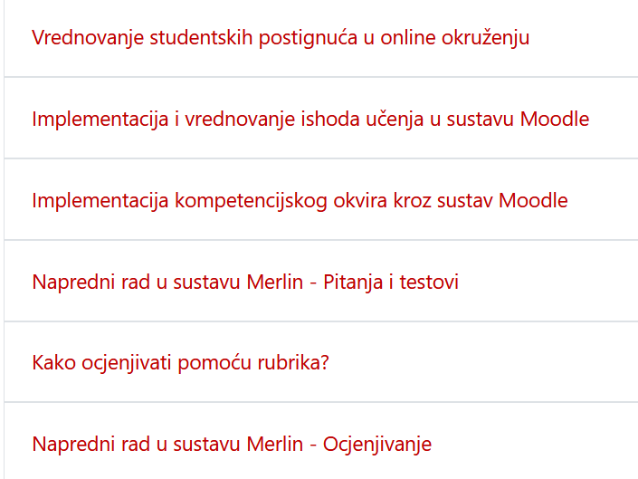
Sustavno usavršavanje nastavnika – stjecanje digitalnih kompetencija
Tečajevi i radionice
  u učionici i online
  uz vodstvo predavača i za samostalno pohađanje
  paketi tečajeva
Konzultacije s nastavnicima
Ceu webinari
Događanja u organizaciji Ceu

Slide 8

Sandra Kučina Softić
Centar za e-učenje
Sveučilišni računski centar
Sveučilišta u Zagrebu
www.srce.hr/ceu
ceu@srce.hr
sskucina@srce.hr

